Slide 1
ULUSLARARASI İLİŞKİLER BÖLÜMÜ 2019 YILI KONFERANSLARI: Misafir konuşmacılar

Slide 2
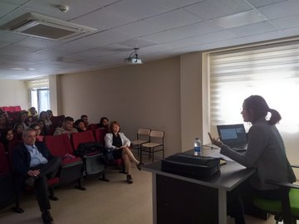
Orta Doğu Teknik Üniversitesi Uluslararası İlişkiler Bölümü Doktora adayı Sayın Zehra Funda Savaş'ın ‘Türkiye- İran İlişkilerinin Neoklasik Realist Analizi’ konulu konferansı (19 Nisan 2019)

Slide 3
Yalova Üniversitesi Araştırma Görevlisi Sayın Adnan Dal'ın 'Dünya Siyasetinde Arktik Konseyi'nin Yönetişimdeki Rolü' konferansı (2 Ekim 2019)

Slide 4
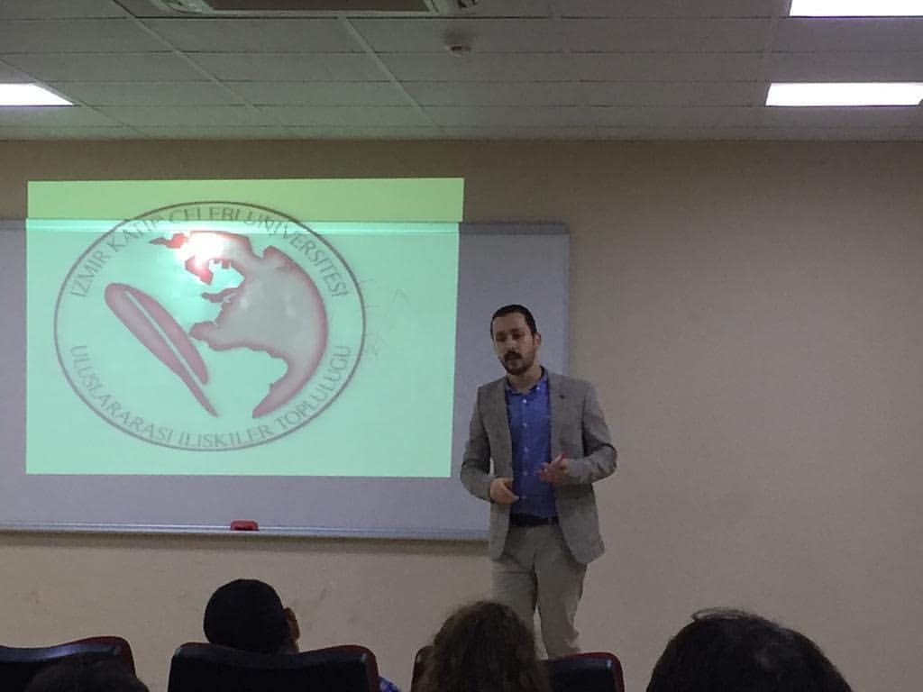
İKÇÜ Uluslararası İlişkiler Bölümü Doktora öğrencisi Tevfik Karpuzcu'nun ‘2011-2016 Yılları Arasında Türk Dış Politikasının Oluşmasında Think Tank Elitlerinin Etkisi’ konferansı (11 Kasım 2019)

Slide 5
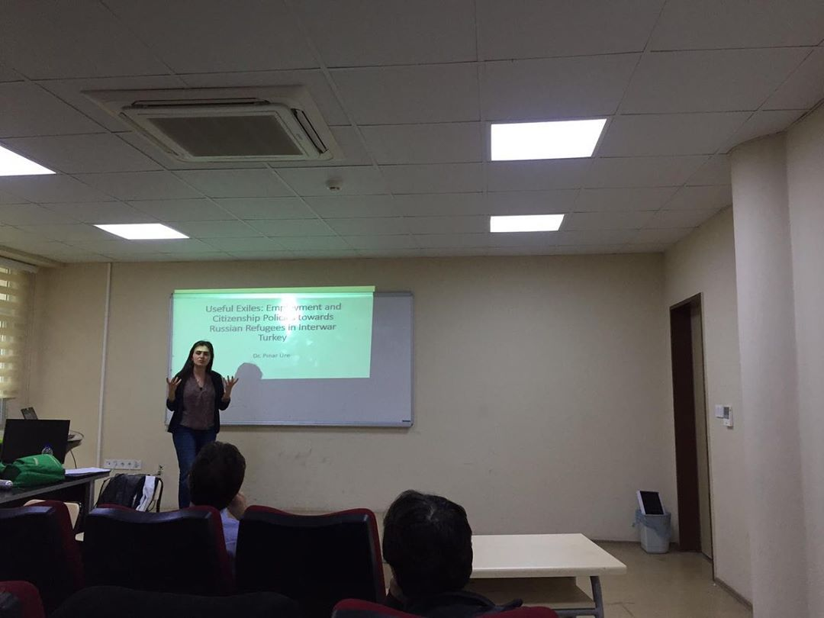
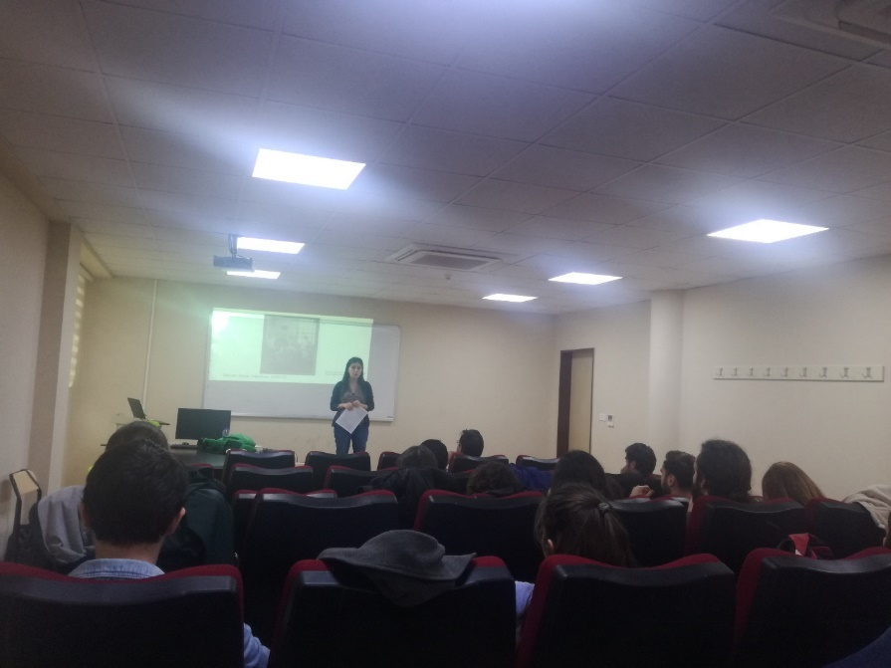
Tobb Üniversitesi’nden Sayın Dr. Pınar Üre’nin 1918-1939 arası Türkiye’ye sığınan Beyaz Rus mültecilere yönelik politikaları konulu İngilizce konferansı (25 Kasım 2019)

Slide 6
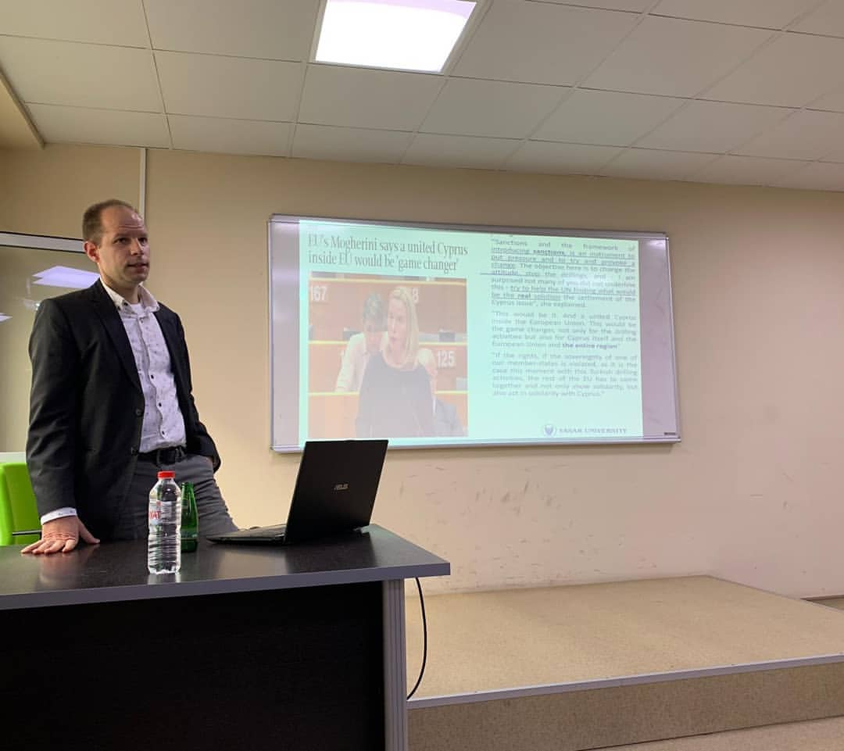
Yaşar Üniversitesi'nden Sayın Prof. Dr. Emre İşeri’nin Türkiye'nin Doğu Akdeniz Enerji ve Güvenlik Politikaları konusundaki İngilizce konferansı (18 Aralık 2019)

Slide 7
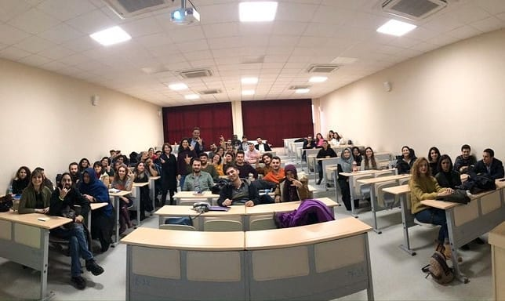
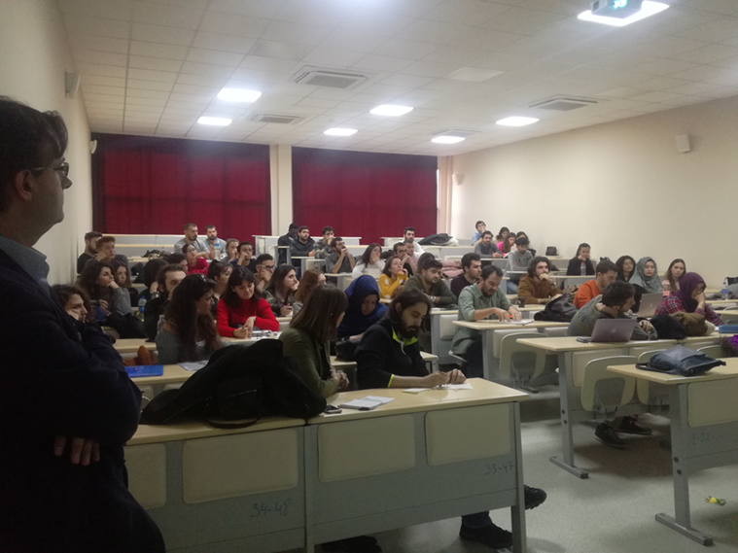
ABD Washington Üniversitesi'nde Doktora adayı Sayın Berkay Gülen’in Türk dış politikası yapım süreci hakkındaki İngilizce konferansı. (25 Aralık 2019)

